Slide 1

LICENCIAS DE SOFTWARE
IKER FERNANDEZ MURCIEGO
YERAY GONZALEZ IGLESIAS
GRUPO 2

Slide 2
ÍNDICE
SOFTWARE LIBRE 3
SOFTWARE PROPIETARIO 4
FREEWARE 5
SHAREWARE 6
ADWARE 7
SOFTWARE COMERCIAL 8
LICENCIAS MIXTAS E HÍBRIDAS 9

Slide 3


SOFTWARE LIBRE
El usuario tiene libertad para usar, copiar, modificar y distribuir el software.
Debe mantenerse la misma licencia en las versiones modificadas.
Ejemplos:
GPL (General Public License) — Muy usada en Linux y proyectos de código abierto.
LGPL (Lesser GPL) — Similar a la GPL, pero más flexible con software propietario.
Apache License — Permite uso comercial y modificación sin obligación de liberar el código.

Slide 4
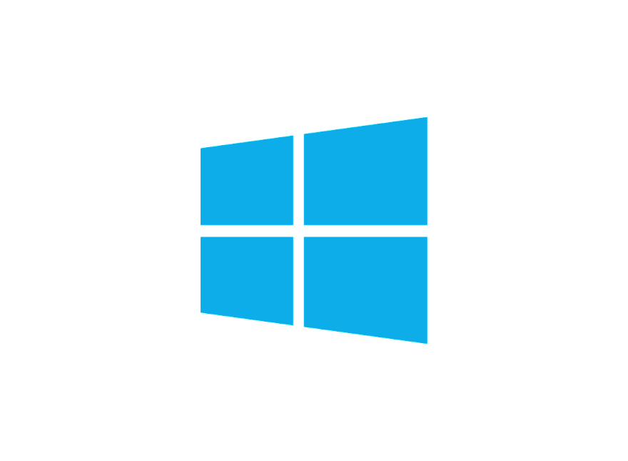
SOFTWARE PROPIERTARIO
El código fuente no está disponible. El usuario no puede modificarlo ni redistribuirlo. Solo puede usarlo conforme a las condiciones del propietario.
Ejemplos:
Microsoft Windows
macOS
Adobe Photoshop
Microsoft Office.

Slide 5

FREEWARE
Software gratuito para el usuario final, pero sin acceso al código fuente. El autor mantiene todos los derechos.
Ejemplos:
Skype
Google Chrome
VLC Media Player.

Slide 6

SHAREWARE
Software que se distribuye gratuitamente por tiempo limitado o con funcionalidades reducidas. Después, el usuario debe pagar para desbloquear la versión completa.
Ejemplos:
WinRAR
versiones de prueba de antivirus.

Slide 7

ADWARE
Adware es un tipo de software que muestra anuncios publicitarios al usuario, ya sea dentro del propio programa o mediante ventanas emergentes, con el fin de generar ingresos para el desarrollador.
Ejemplos:
Spotify free
Skype (versión gratuita)
Youtube (versión gratuita)

Slide 8

SOFTWARE COMERCIAL
Se vende bajo una licencia de pago, pero puede ser libre o propietario según el caso. Algunos programas de código abierto tienen versiones comerciales con soporte.
Ejemplos:
Microsoft Office
AutoCAD
Adobe Premiere Pro.

Slide 9

LICENCIAS MIXTAS E HÍBRIDAS
Combinan elementos de las anteriores. Por ejemplo, un software puede tener una parte abierta (API) y otra parte propietaria.
Ejemplo: Unreal Engine (código accesible pero con royalties en proyectos comerciales).

